Slide 1
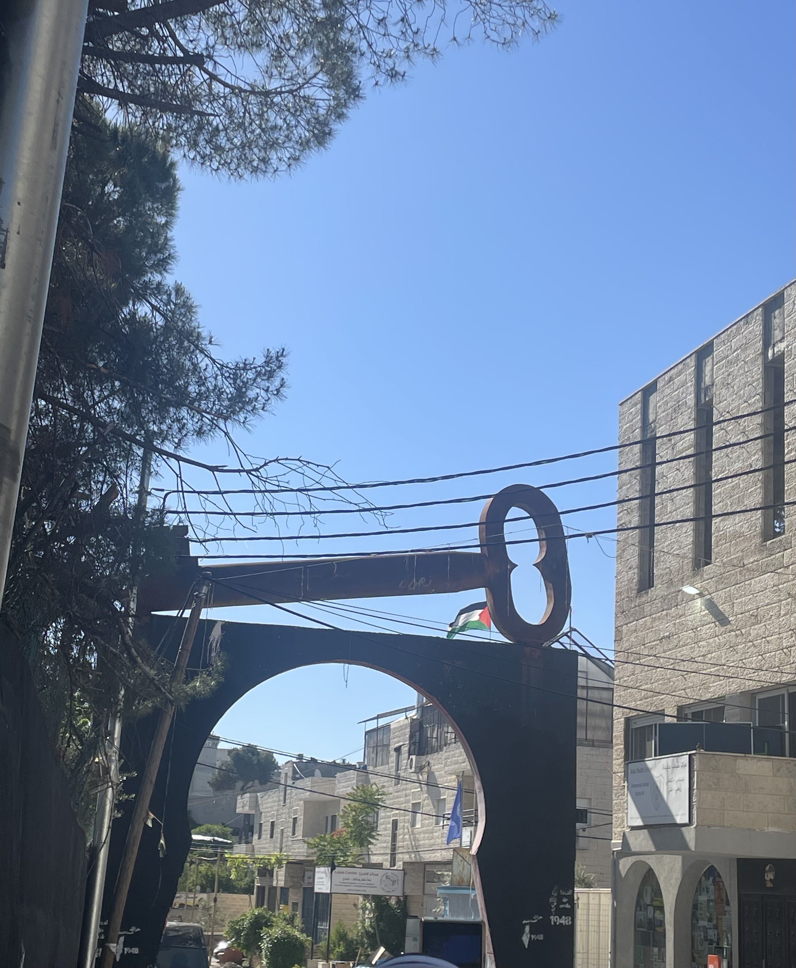
Hantera långvarig
känsla av maktlöshet
Att vara i en tid av folkmord
Mikaela Lindström leg. psykolog 30/7 2024

Slide 2
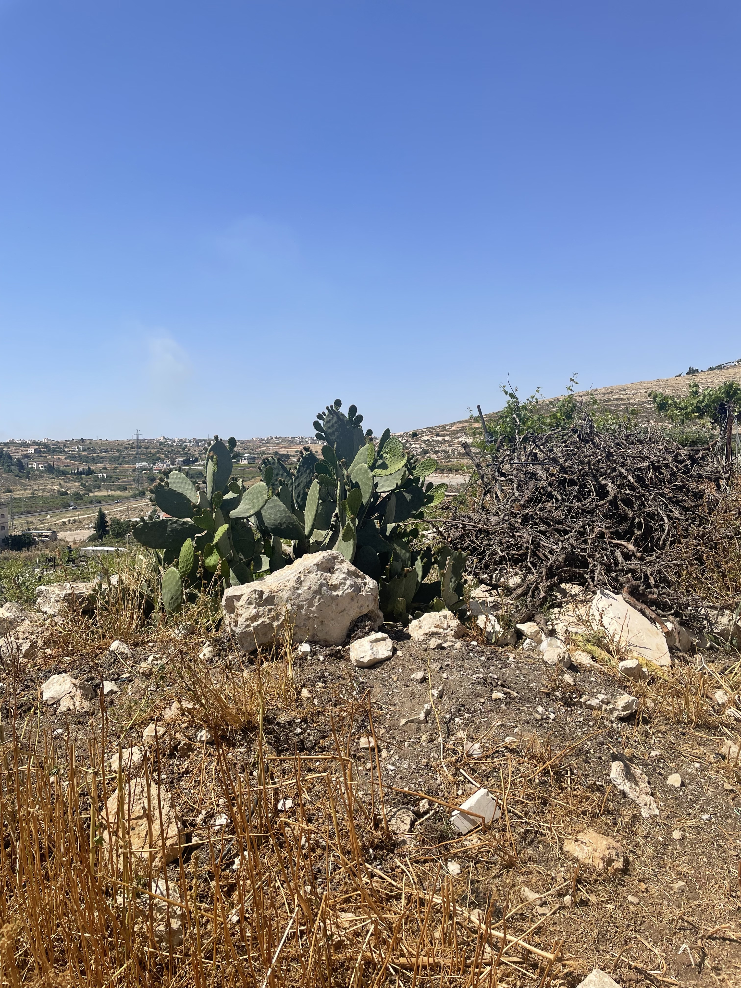
”Ju mer vi patologiserar, desto mindre politiserar vi”
Dr Samah Jabr
Några av de palestinier vars arbete och tänkande har inspirerat mig:
Bassel Al Araj aktivist och författareBassel mördades av israelisk polis 2017
Dr Samah Jabr, psykiatriker och psykoterapeut Instagram: @jabrsamah
Hala N Alyan, psykolog och författare Instagram: @hala.n.alayan
Mariam Barghouti, journalist Instagram: @mariambarghouti

Slide 3
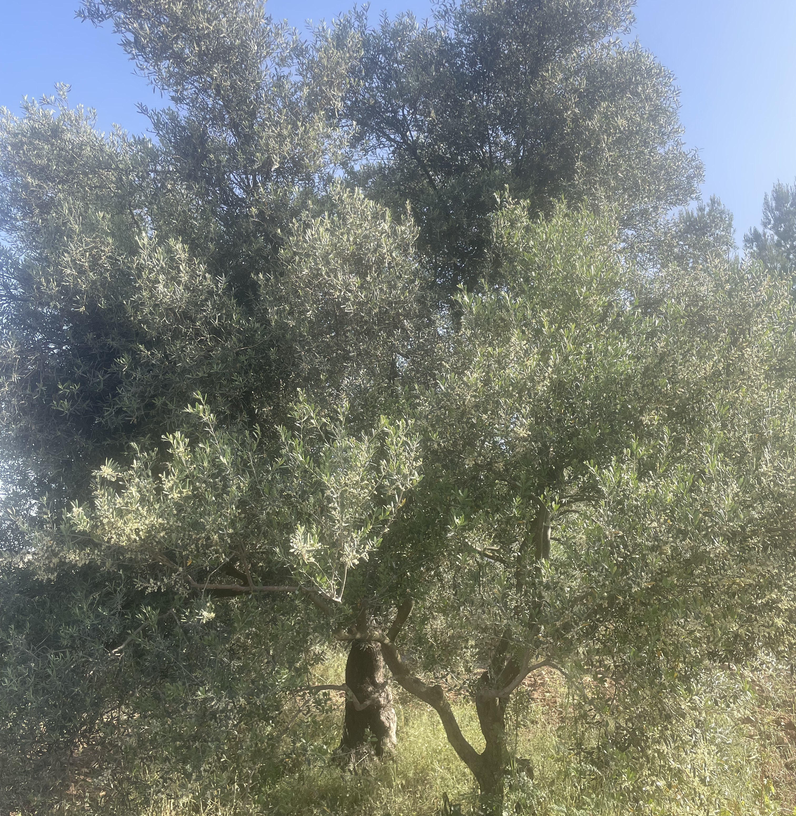
Långvarig känsla av maktlöshet
Vad gör det med oss?
Hur kan vi hantera det (bättre)?
Hur gör vi för inte bli likgiltiga?

Slide 4
Maktlösheten uppstår i ett sammanhang
Ett syfte med propaganda och psykologisk krigsföring är utmattning - att vi ska ge upp, tröttna och återgå till ”business as usual”
Hopplöshet, uppgivenhet och maktlöshet är förtryckarens verktyg
Vad gör maktlöshet med oss?
  Inlärd hjälplöshet: reaktion på oförutsägbara eller okontrollerbara konsekvenser
  Nedstämdhet
  Tillbakadragande
  Förtvivlan
  Tankar om värdelöshet, meningslöshet

Slide 5
Stå ut med/hantera/lösa maktlöshet
Alla reagerar inte lika
Hur vi reagerar på och tolkar vad som händer med oss och med oss beror på vilka vi är, vår inlärningshistoria
Vi har olika strategier och sätt att bemöta känslor och tankar
Undvikande (inre och yttre) vanligt
Avstängning/likgiltighet - psyket skyddar sig från sådant det inte ska behöva ta in

Slide 6
Känsloreglering
Finns inget sätt att ”slippa undan” att ha svåra känslor, känna smärta (och vad skulle alternativet vara?)
Syftet med känsloreglering, ”hantera ångest” är aldrig att känslan ska försvinna
  Kunna identifiera, tolerera, agera, låta bli att göra det värre för sig själv när en har svåra känslor är några av målen
  Känna sitt ”toleransfönster” och hur en kan ta hand om sig själv
  (Ingen är helt genomskinlig för sig själv - och det är som det ska)

Slide 7
Strategier - we owe Gaza endurance
Inga quick fixes (sorry). Kampen för ett fritt Palestina kommer att pågå länge, även om det blir eldupphör imorgon - vi behöver vara medvetna om det och planera för det, för att motverka uppgivenhet och utbrändhet
1) Gör tid för att undersöka dina tankar och känslor - din inre värld. Identifiera negativa tankar: ifrågasätt dem, gör motstånd! Var kommer de ifrån/var har du lärt dig det? Hur vill du agera på tankar/känslor (och vad blir konsekvenserna?)
2) ”Mindfulness” - var medveten om var, när och hur du tar in information och bilder/videos. Låt inte bli men försök att göra medvetna val i den mån du kan. Vi är vittnen till ett folkmord och vi ska ta den uppgiften på allvar
3) Känn dig själv - vad hjälper dig att stå ut, vad ger dig hopp, vad ger dig energi, vilka värderingar vill du ska styra

Slide 8
Sammanfattningsvis
HANDLING är motgift till maktlöshet - både små och stora handlingar räknas
Vilka tankar är hjälpsamma/stöttande för dig?
Vad får dig att känna dig i kontakt med dina värderingar?
Solidaritet är läkande för alla inblandade. Solidaritet motverkar avhumanisering och isolering
Styrkan i kollektivet - socialt stöd och sammanhang: både IRL och på internet. Samhörigheten i att känna igen sig i en text, ett inlägg på sociala medier, i ett demonstrationståg
Visualisera, skapa framtidsscenarion: vad är målet med kampen? Hur ser ett fritt Palestina ut? Vi är ofta bra på att föreställa oss det vi är mot men lägger inte lika mycket kraft på det vi är för
VI KAN GÖRA VALET ATT INTE TITTA BORT - UTHÅLLIGHET OCH ORUBBLIGHET ÄR VAL I ENLIGHET MED VÅRA VÄRDERINGAR, VILKA VI VILL VARA OCH HUR VI VILL LEVA VÅRA LIV

